Slide 1

新课导入
“访群英之艳绝，标高名于泽芝。”——南朝宋 鲍照《芙蓉赋》
“既号芙蕖，亦曰泽芝。”——南朝梁 江淹《莲华赋》
菡萏香销翠叶残，西风愁起绿波间。——五代 李璟《摊破浣溪沙》
荷叶罗裙一色裁，芙蓉向脸两边开。——唐 王昌龄 《采莲曲二首》

Slide 2
荷叶·母亲

Slide 3
学习目标
1.把握散文诗基调，有感情地朗读散文诗，培养鉴赏散文诗的能力。
2.品味散文诗的精美语言，学习借物喻人的写作手法。
3.体会人间至深至爱的亲情，培养健康高尚的审美情趣。

Slide 4
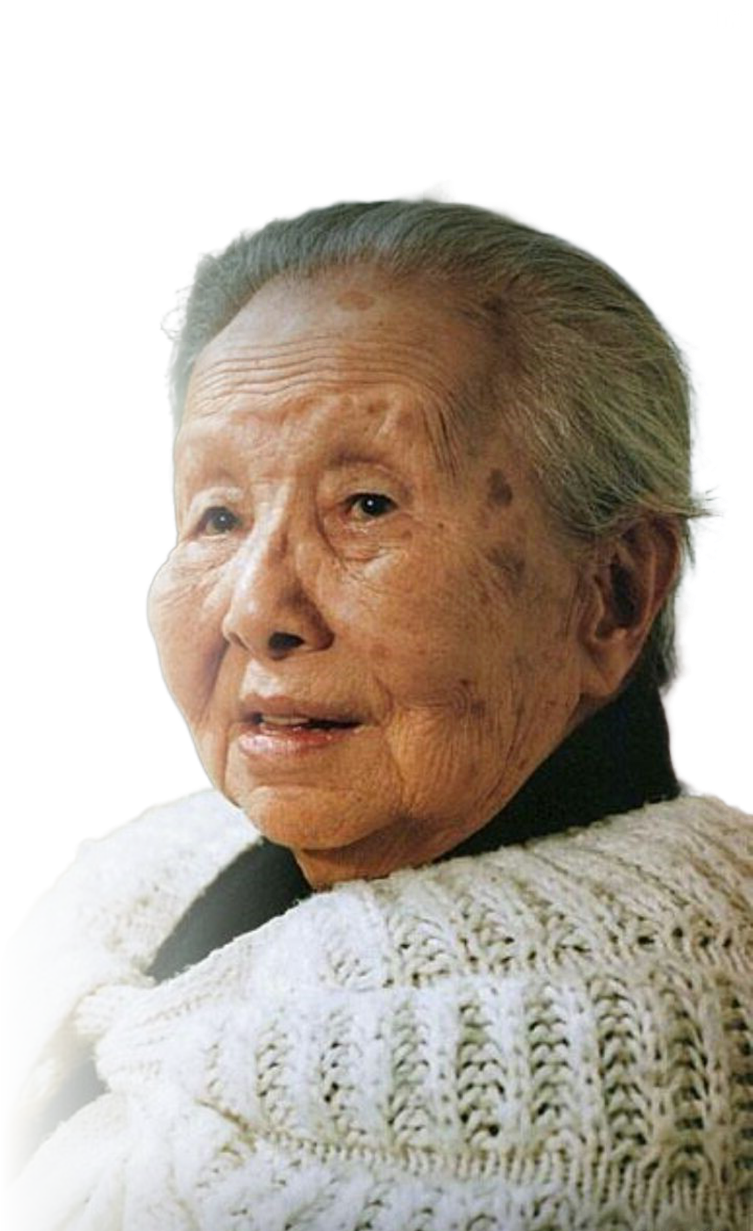
作者介绍
冰心（1900年10月5日－1999年2月28日）
原名谢婉莹，中国现代著名诗人，散文家，小说家，儿童文学家。
代表作：散文集《寄小读者》诗集《繁星》《春水》
冰心的创作内容大致包括：母爱、童真、自然三方面
以宣扬“爱的哲学”著称，而母爱，就是“爱的哲学”的根本出发点。

Slide 5
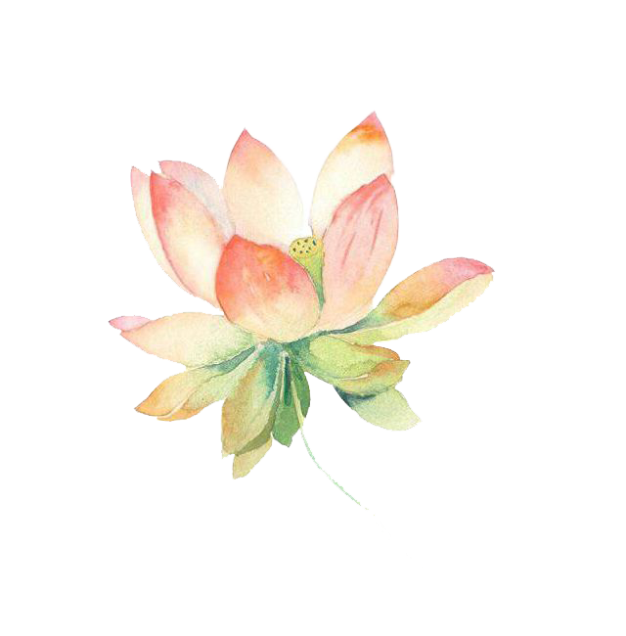
文体知识
散文诗是兼有散文和诗的特点的一种文学体裁。
它融合了诗的表现性和散文描写性的某些特点。
从本质上看，它有诗的情绪和幻想，给读者美感和想像，但内容上保留了有诗意的散文性细节；
从形式上看，它有散文的外观，不像诗歌那样分行和押韵，但不乏内在的音乐美和节奏感。
它是用散文形式写成的诗篇，即 “散文其形，诗意其质”。

Slide 6
字词清单
并蒂（ ） 攲斜（ ） 姊妹（ ）
徘徊（ ） 菡萏（ ） 遮蔽（ ）
流zhuǎn（ ） 荫bì（ ） 心xù（ ）
dì
qī
zǐ
pái huái
hàn dàn
zhē
转
蔽
绪

Slide 7
词语解释
花瑞：
菡萏：
攲斜：
徘徊：
繁杂：
荫蔽：
这里指花带来的好兆头。
荷花的别称，这里指红莲含苞未放。
倾斜，歪斜。
在一个地方来回地走，比喻犹豫不决，也比喻事物在某个范围内来回波动、起伏。
（事情）多而杂乱。文中形容雨声。
（树叶）遮蔽。

Slide 8
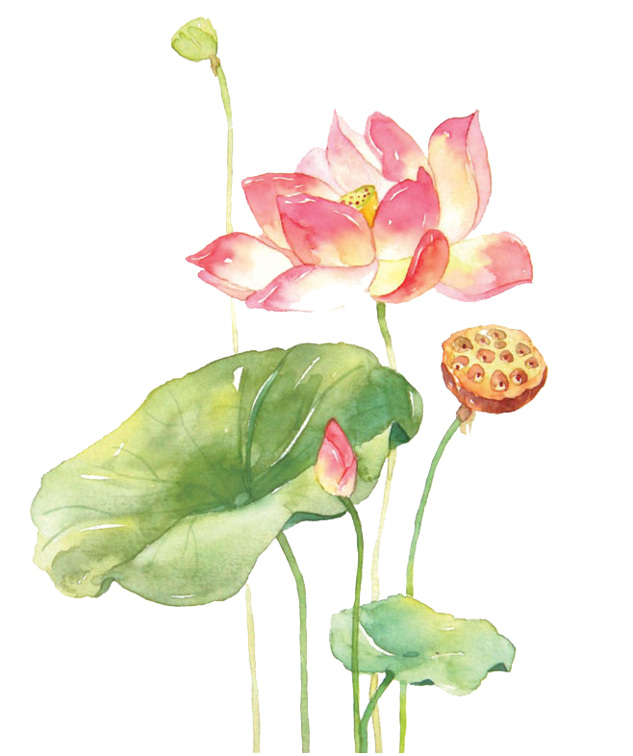
初读课文
  朗读课文，边读边思考：文中一共几次写到作者在风雨中看红莲？作者每一次看红莲时的自然环境和红莲的情景是怎样的？作者的心情如何？

Slide 9
初读课文
 | 第一次 | 第二次 | 第三次 | 第四次
雨势并不减退，勇敢慈怜的荷叶上聚了些水珠
雨肆意地下着，大荷叶慢慢倾侧了下来
繁杂的雨声，浓阴的天
雷声大作，雨愈下愈大
环境
亭亭地立在绿叶的中间
红莲
左右攲斜
被大荷叶覆盖
不动摇
心情
烦闷
不适意
不宁的心绪散尽
深深受感动

Slide 10
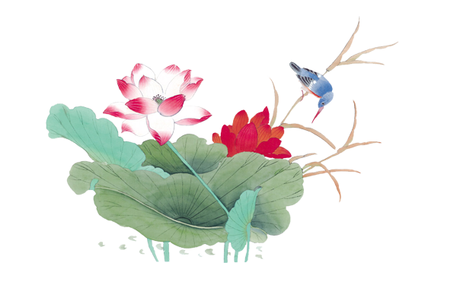
初读课文
作者的心情如何变化？请在文中找出相关的语句。
烦闷——
不适意——
不宁的心绪散尽了——
作者的心情为何会有这样的变化？（请在文章中找出相关语句，试做分析）

Slide 11

初读课文
  烦闷？
给人以压抑的感觉，所以，作者觉得烦闷
作者有心事，彻夜未眠
半夜里听见繁杂的雨声，早起是浓阴的天，我觉得有些烦闷。
作者心情不好，所以连雨声也听起来是繁杂的；

Slide 12
初读课文
  不宁的心绪散尽了？
“我不宁的心绪”是因为红莲遭受雨打而“左右攲斜”，现在由于荷叶的遮蔽，红莲安然无恙，“我不宁的心绪”自然就散尽了。
以“花”喻人
  深深感动？
因为荷叶倾侧过来覆盖红莲，无畏地为红莲遮蔽，正如母亲为自己遮风挡雨。作者内心已被荷叶对红莲的勇敢呵护所触动，涌起对荷叶的爱恋，对精心呵护子女的母亲的爱恋。

Slide 13
合作探究
暗指人生路上的风风雨雨和坎坷磨难。
1.“母亲啊! 你是荷叶，我是红莲。心中的雨点来了，除了你，谁是我在无遮拦天空下的荫蔽?”
“心中的雨点”指什么？
如何理解“除了你，谁是我在无遮拦天空下的荫蔽”？

Slide 14

合作探究
资料链接：母亲的病日重一日，日夜都处在昏迷状态之中。然而，一次当她稍清醒后，竟对冰心说：“你的衣服太单薄了，不如穿上我的黑驼绒袍子，省得冻着……”冰心泪如雨下。冰心曾称她的母亲是“世界上最好母亲中的最好一个。”

Slide 15
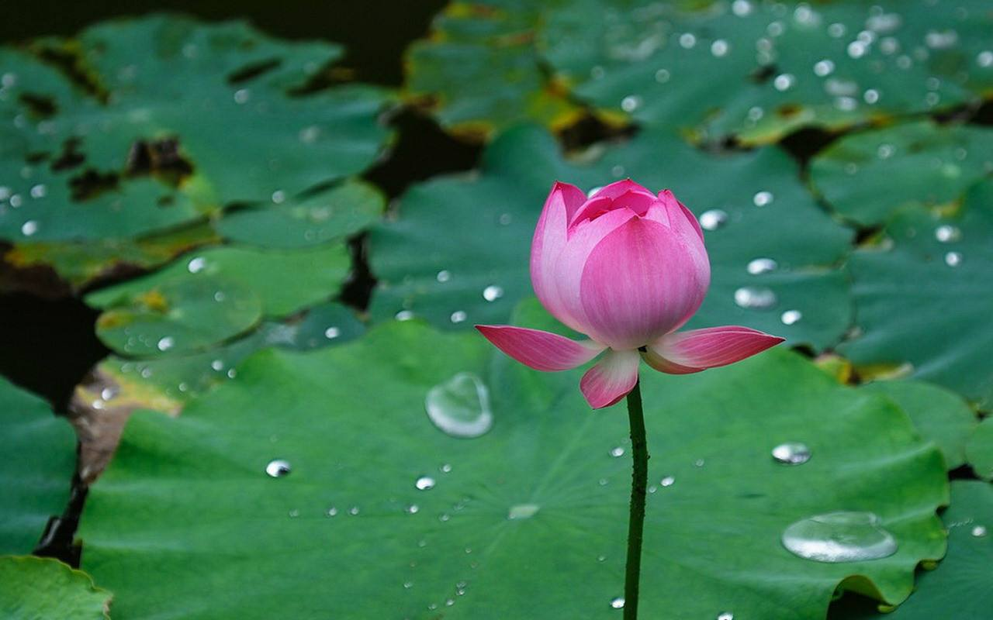
合作探究
这一句在文章结构上有什么作用？
简单几笔点明了主旨，深化了中心。
曲终见主旨，总结宕开一笔，留给读者更多想象空间。
谁来荫蔽？这就把母爱推向高潮。

Slide 16
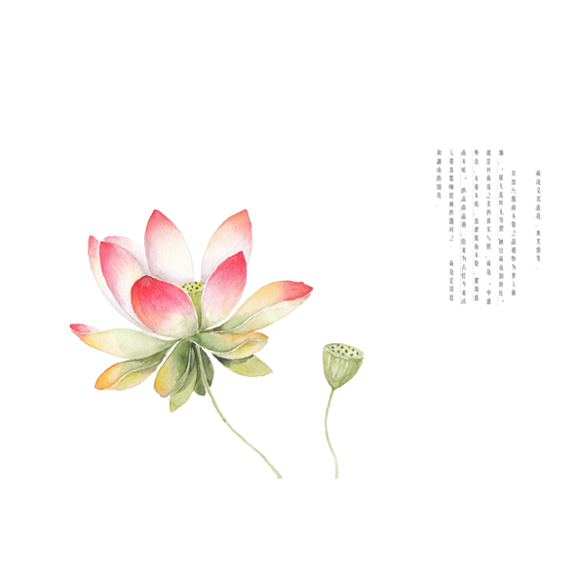
合作探究
2.文章写莲，先作平平淡淡的叙述，“有并蒂的，还有三蒂的，四蒂的”，这样写有什么作用？
红莲是全文着力用墨的重点。文章从自家院子里的莲花写起，重点写雨中的莲花。作者先作平平淡淡的铺垫。把花放在人的背景中认识，花瑞人祥，三蒂莲的开放展示出吉祥的征兆，把花与人紧密联系在一起，为下文埋下伏笔。

Slide 17
合作探究
3.园里莲花有很多，只选择其中两朵来写，这里作者采用了什么表现手法？这样有什么作用？
两朵莲花，一红一白，一谢一安然，以白衬红，更突显出红莲在勇敢慈怜的荷叶的庇荫下的幸福。

Slide 18
写作手法
采用借景抒情的手法
通过写荷叶在风雨中保护红莲的景象，来抒发对母亲的爱的赞美之情。
运用了象征的表现手法
荷叶象征母亲，红莲象征被母亲的爱呵护着的“我”，白莲象征失去母爱而被环境所击倒的孩子，以细腻的手法衬托出母亲高大慈爱的形象。

Slide 19
课堂总结
这是一篇借景写人、托荷赞母的散文，写荷花是为了写“我” ，写荷叶是为了写母亲 ，文中将“我” 比作 “风吹雨打的荷花” ；将母亲 比作“替荷花抵挡风雨的荷叶” ，歌颂了母亲对子女无私奉献的爱。

